Slide 1

PENENTUAN RUTE DAN ARMADA UNTUK OPTIMALISASI PENDISTRIBUSIAN GALLON BERBASIS WEBSITE MENGGUNAKAN ALGORITMA ANT COLONY
PANJI GUNAWAN RUSENG
(D0219368)
Dosen Pembimbing :
Nuralamsah Zulkarnaim, S.Kom.,M.Kom
Chairi Nur Insani, S.Kom.,M.T

Slide 2
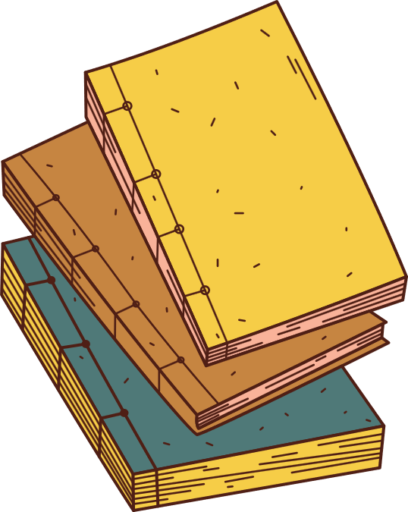
LATAR BELAKANG
Depot air mineral gallon yang mempunyai jumlah pelanggan yang banyak. Masih banyak permintaan yang dikirim ke pelanggan tidak tepat waktu, sehingga perlu dilakukan perencanaan pengiriman dengan baik, dengan memperhatikan jalur atau rute yang di tuju, kapasitas alat angkut yang digunkan dan jumlah permintaan pelanggan dengan biayaya yang efisien

Slide 3
LATAR BELAKANG
Pemilihan rute terbaik akan membuat efisensi distribusi produk. Rute terbaik adalah rute dengan jarak terpendek, yang tentunya akan mempengaruhi biaya transportasi yang terjadi. Jarak tempuh kendaraan yang lebih pendek berarti biaya transportasi yang lebih rendah. Untuk mengatasi pendistribusian barang adalah dengan dibuatkan suatu sistem distribusi yang bertujuan membuat rute yang optimal, dengan diketahui kapasitas kendaraan angkut, agar dapat memenuhi permintaan pelanggan dengan lokasi dan jumlah permintaan yang telah ditetapkan.

Slide 4
RUMUSAN MASALAH
1
Bagaimana menerapkan metode ant colony dalam pemilihan rute dan armada dalam pendistribusian air gallon?
2
Bagaimana merancang dan membagun sistem pemilihan rute dan armada pendistribusian air gallon?

Slide 5

TUJUAN PENELITIAN
Adapun tujuan dari penelitian ini adalah merancang sebuah sistem berbasis web yang memberikan keputusan dan informasi mengenai penentuan rute tercepat pengantran air mineral gallon dengan mengimplementasikan metode ant colony.

Slide 6
BATASAN MASALAH
Fokus penelitian adalah algoritma Ant Colony untuk menentukan jalur terpendek
1
2
Web ini khusus untuk pengantran air mineral gallon.
3
Sistem ini dibuat menggunakan pemrograman berbasis web.

Slide 7

PENELITIAN TERKAIT
03
01
Yuswardi, Balia
Edi Supardi, Ruben Chandra Sianturi
“Distrribusi gas LPG dengan mencari rute terpendek perbandingan algoritma Dijkstra dan Colony wilayah Kab. Pidie”
“Metode Saving Matrix Dalam Penentuan Rute Distribusi Premium Di Depot SPBU Bandung”
02
Wulandari D (2015)
Sistem Optimasi Rute Terpendek Pengangkutan Sampah disurabaya menggunakan Ant Colony Optimization (ACO)

Slide 8
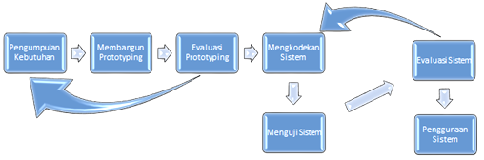
Model Pengembangan Sistem
Model pengembangan sistem yang di gunakan adalah metode Prototyping . Prototyping merupakan metode pengembangan perangat lunak, yang berupa model fisik kerja sistem dan berfungsi sebagai versi awal dari sistem.

Slide 9
TEKNIK PENGUMPULAN DATA
STUDI LITERATUR
WAWANCARA (INTERVIEW)
Data-data yang digunakan dalam studi literatur didapat dengan cara mengumpulkan jurnal, penelusuran internet, dan buku-buku yang berkaitan dengan topik penelitian.
Tahapan ini metode pengumpulan data dilakukan dengan tanya jawab oleh pihak pengelola depot air gallon yang dilakukan berlandaskan kepada tujuan penelitian.
OBSERVASI
Tahapan ini peneliti melakukan proses pengamatan langsung ke lapangan yang dilakukan untuk memperoleh data mengenai kondisi tempat/lokasi penelitian.

Slide 10
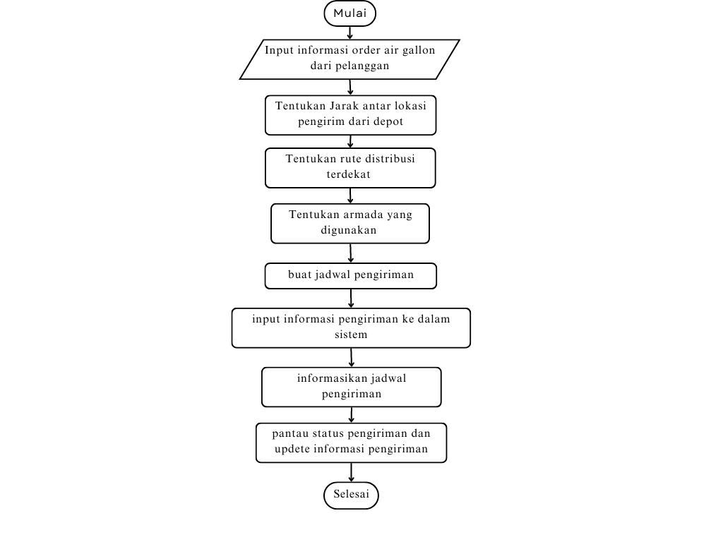
FLOWCHART SISTEM
Proses Alur Sistem

Slide 11

Waktu dan Tempat Penelitian
Penelitian ini di lakukan di lokasi Kab. Enrekang dan di jadwalkan akan berlangsung selama 3 bulan
No | Jadwal Penelitian | Bulan
 |  | Mei 2023 | Juni 2023 | Juli 2023 | Juli 2023 | Agustus 2023
1 | Studi literatur observasi
2 | Pengumpulan data dan bahan
3 | Perancangan sistem
4 | Pembuatan sistem
5 | Pengujian hasil

Slide 12

THANK YOU!
ANY QUESTIONS?

